Slide 1

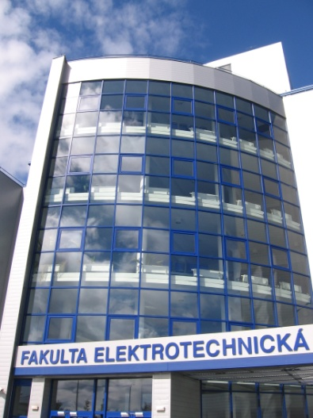
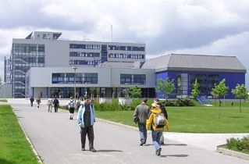
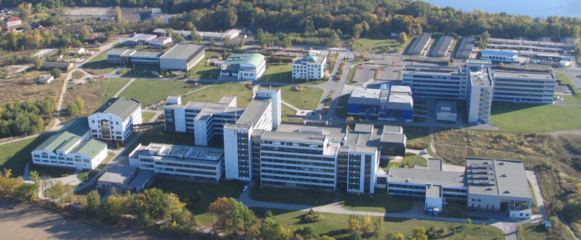
Katedra elektroenergetiky a ekologie

Slide 2
Ochrana před atmosférickým přepětím obytných budov – přepěťové ochrany v silových obvodech nn

Slide 3
Přepěťové ochrany v silových obvodech nízkého napětí

Slide 4
Přepěťové ochrany v silových obvodech nízkého napětí

Slide 5
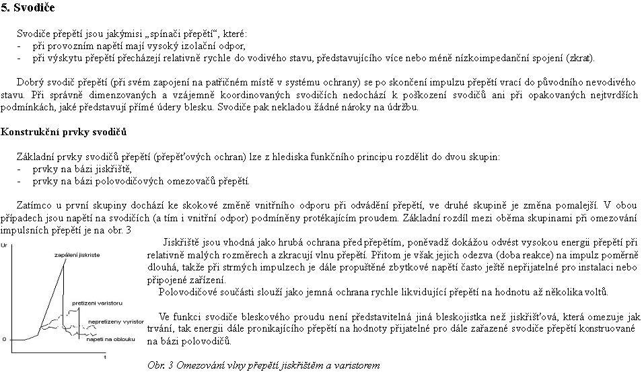
Přepěťové ochrany v silových obvodech nízkého napětí

Slide 6
Přepěťové ochrany v silových obvodech nízkého napětí

Slide 7
Přepěťové ochrany v silových obvodech nízkého napětí

Slide 8
Přepěťové ochrany v silových obvodech nízkého napětí

Slide 9
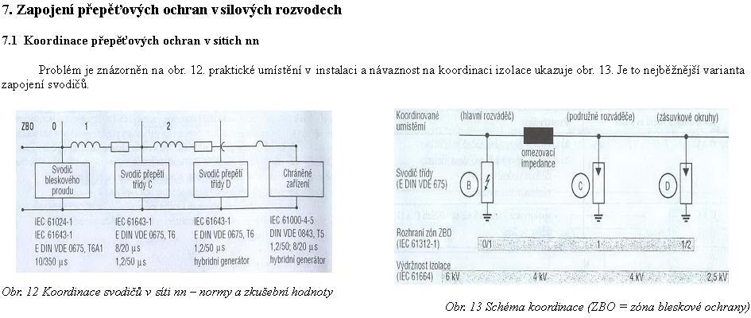
Přepěťové ochrany v silových obvodech nízkého napětí

Slide 10
Přepěťové ochrany v silových obvodech nízkého napětí

Slide 11
Přepěťové ochrany v silových obvodech nízkého napětí

Slide 12
Přepěťové ochrany v silových obvodech nízkého napětí

Slide 13
Přepěťové ochrany v silových obvodech nízkého napětí

Slide 14
Přepěťové ochrany v silových obvodech nízkého napětí

Slide 15
Přepěťové ochrany v silových obvodech nízkého napětí

Slide 16
Přepěťové ochrany v silových obvodech nízkého napětí

Slide 17
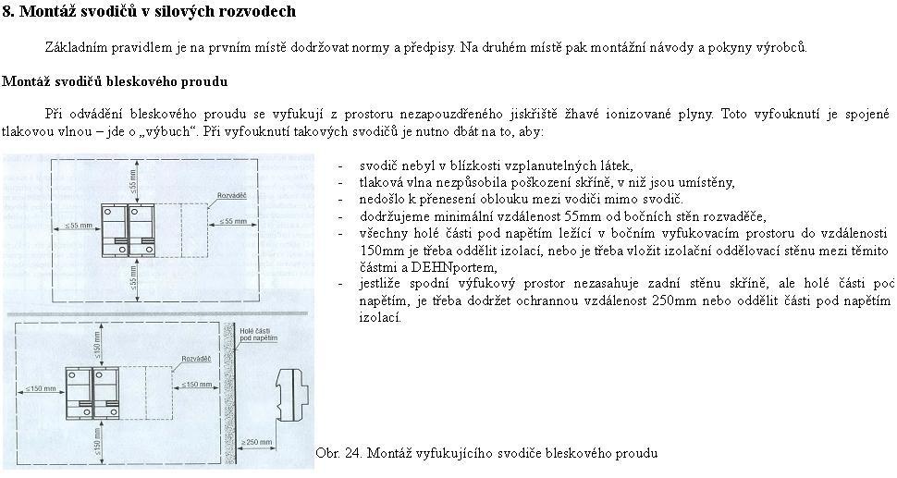
Přepěťové ochrany v silových obvodech nízkého napětí

Slide 18
Přepěťové ochrany v silových obvodech nízkého napětí

Slide 19
Přepěťové ochrany v silových obvodech nízkého napětí

